Slide 1
JAVA 程序设计
Homework-2
黄 骏
jun.huang@pku.edu.cn

Slide 2
红楼梦
四大名著之首，全书120回。
作者争议
  前80回：曹雪芹
  后40回
    无名氏续（人民文学出版社，2017.12）
    曹雪芹原著残稿（鲁迅、林语堂…）
    高鹗续（胡适、周汝昌…）

Slide 3
文本分析
文本分析是文本挖掘、信息检索的一个基本问题
  将无结构的原始文本转化为结构化的计算机可以识别处理的信息，即对文本进行科学的抽象，建立它的数学模型
  使计算机能够通过对这种模型的计算和操作来实现对文本的识别

Slide 4
特征项
能够标识文本内容
具有将目标文本与其他文本相区分的能力
个数尽量不能太多
  计算量、效率…
应当容易提取
中文文本中通常采用词频作为文本特征项
  反应不同作者的写作风格

Slide 5
作业目标
输入
  训练集
    前80回中任意20回, 后40回中任意20回
    三国演义中任意40回
  测试集
    其余90回中的任一回
    或三国演义其余章节中的任一回
输出
  判断给定的文本属于红楼梦前80回or后40回or三国演义
目的
  第三方工具包的使用
  文件输入及处理

Slide 6
作业目标
输入
  训练集
    前80回中任意20回, 后40回中任意20回
    三国演义中任意40回
  测试集
    其余90回中的任一回
    或三国演义其余章节中的任一回
输出
  判断给定的文本属于红楼梦前80回or后40回or三国演义
目的
  第三方工具包的使用
  文件输入及处理

Slide 7
作业目标
输入
  训练集
    前80回中任意20回, 后40回中任意20回
    三国演义中任意40回
  测试集
    其余90回中的任一回
    或三国演义其余章节中的任一回
输出
  判断给定的文本属于红楼梦前80回or后40回or三国演义
目的
  第三方工具包的使用
  文件IO及处理

Slide 8
主要步骤
读入训练集
特征提取：分词和统计词频
分类器的训练
测试

Slide 9
读入训练集
从命令行第一个参数指定的路径打开记录TrainingSet路径的文件
文件每行的格式为 “数字|路径”
  数字表示类别
    0：红楼梦前80回
    1：红楼梦后40回
    2：三国演义
  路径表示训练文本的dir
  例如：“1|./1/010.txt”，路径包含文件名
  每行对应一个训练文件

Slide 10
特征提取
需要做到情节无关
建议采用以下虚词、副词、代词和动词的出现频率作为特征
之,其,或,亦,方,于,即,皆,因,仍, 故,尚,呢,了,的,着,一,不,乃,呀,
吗,咧,啊,把,让,向,往,是,在,越,再,更,比,很,偏,别,好,可,便,就,但,儿,
又,也,都,要,这,那,你,我,他,来,去,道,说

Slide 11
分词
“玄德见他形貌异常”
  “玄德”、“见”、“他”、“形”、“貌”、“异常”
可用软件包
  Stanford汉语分词工具
  Ansj
  HanLP
  …

Slide 12
HanLP
http://hanlp.linrunsoft.com/
下载jar包, 导入CLASSPATH
下载data（包括字典等…）
下载hanlp.properties（配置文件）
  设置根目录，如：
  root=C:/Users/Jun/Desktop/hanlp/
  HanLP将在root指定的目录中寻找data

Slide 13
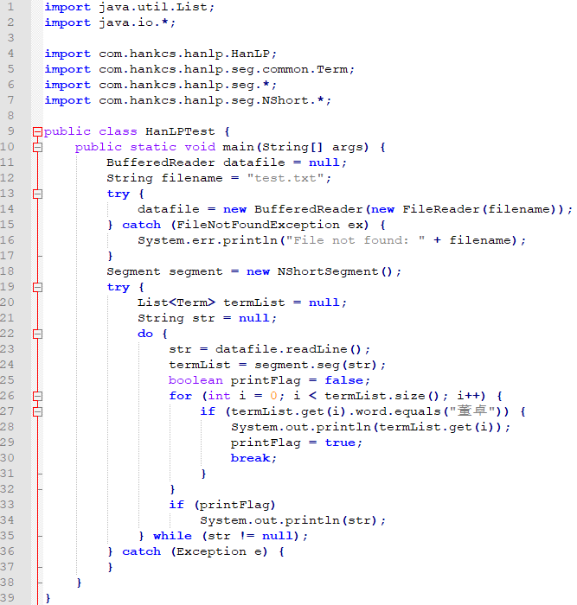
读入test.txt，打印所有包含单词“董卓”的行。

Slide 14
导入HanLP包及使用的分类器
包结构可查看hanlp的jar包
组装一个输入流，
节点流为FileReader，
处理流为BufferedReader

Slide 15
初始化NShort分词器
HanLP中除了Nshort分词器外还提供了基于其他算法的分词器，具体可查阅文档
Segment为所有分词器的父类

Slide 16
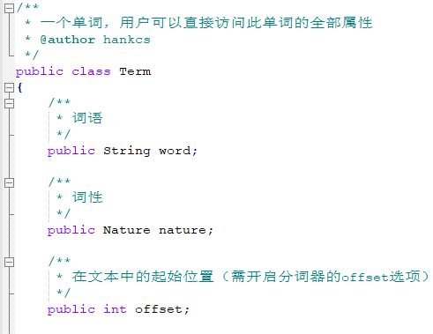
Term是封装单词的类,
实现细节可查看source jar包中的Term.java

Slide 17
对字符串str执行分词任务
遍历所有单词，查找str是否包含“董卓”

Slide 18
注意事项
CLASSPATH的设定
  如不设定，可通过-cp显示指出hanlp jar包的路径，如：
  javac xxx.java –cp “hanlp jar包路径”
  java xxx –cp “hanlp jar包路径”
注意中文编码问题
  可通过-encoding指定编码，如：
  javac xxx.java -encoding UTF-8
不强制分词或使用HanLP包
  取决于实际效果

Slide 19
主要步骤
读入训练集
特征提取：分词和统计词频
分类器的训练
测试

Slide 20
Weka
Waikato Environment for Knowledge Analysis
基于Java的开源机器学习和数据挖掘软件包
处理二维数据
  关羽, 185cm, 90kg, 男
  貂蝉, 165cm, 50kg, 女
  刘备, 175cm, 80kg, 男
  小乔, 160cm, 50kg, 女
  …
  张飞, 180cm, 75kg, ？

Slide 21
Weka数据存储在.arff文件中（attribute-relation file format）
@relation guess_sex
@attribute name string
@attribute height real
@attribute weight real
@attribute sex {male, female}
@data
%
% 4 instances
%
关羽, 185cm, 90kg, 男
貂蝉, 165cm, 50kg, 女
刘备, 175cm, 80kg, 男
小乔, 160cm, 50kg, 女
声明的关系名
属性声明
Weka支持四种数据类型：数值、分类（如性别）、字符串、和日期
以下开始为数据部分
以%开头的为注释
数据部分每一行为一个实例（instance）
属性之间用`,’隔开
如果属性缺失则用`?’表示

Slide 22
在java代码中调用Weka
安装Weka
把weka.jar加入CLASSPATH
导入相关的Weka类

Slide 23
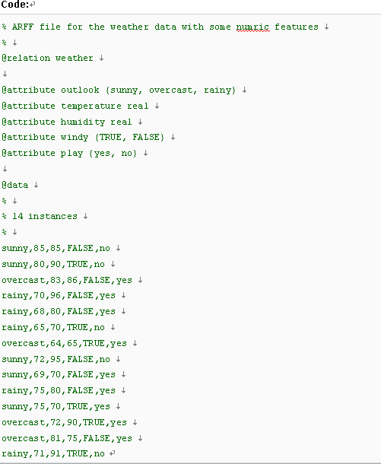
An Example
根据天气情况预测游客是否出游

Slide 24
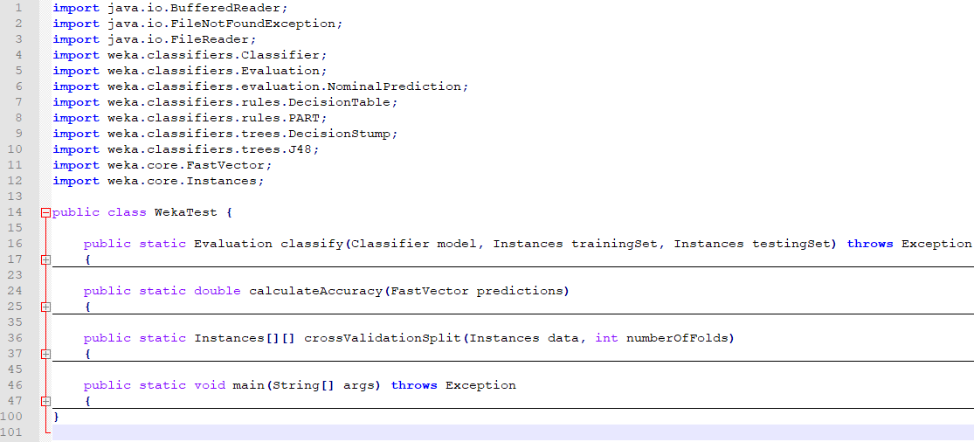

Slide 25
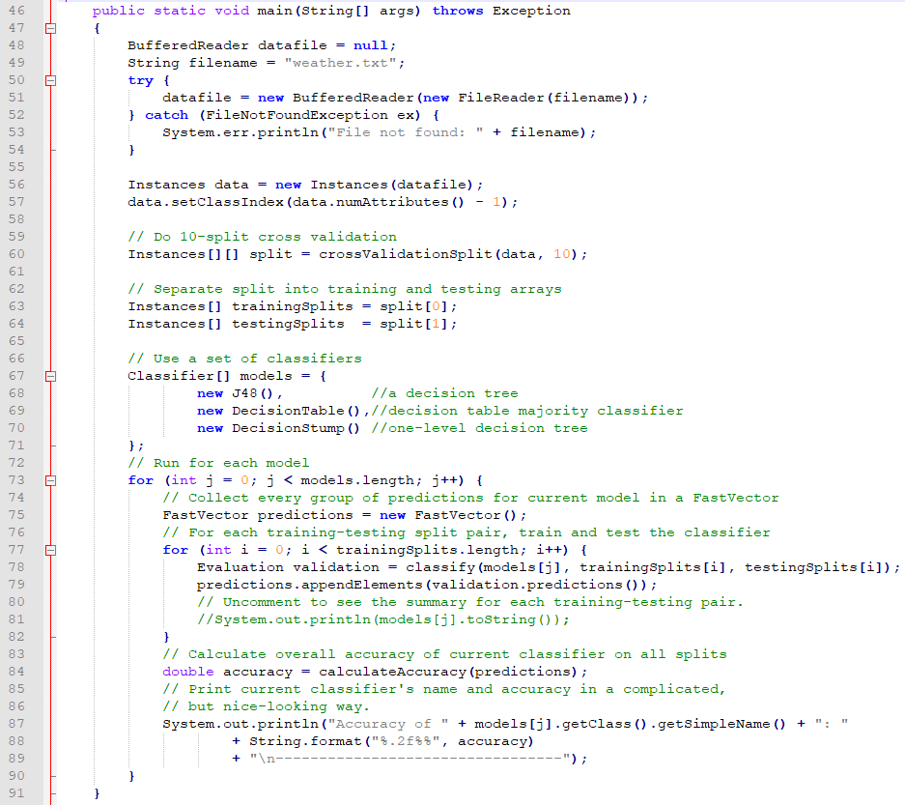
读入数据

Slide 26
从输入数据中提取出实例集
设定类别标签，把最后一个属性（play）设为类别

Slide 27
根据交叉验证原则将实例分为训练集和验证集

Slide 28
交叉验证
Cross-validation is a model validation technique for assessing how the results of a statistical analysis will generalize to an independent data set.
In a prediction problem, a model is usually given a dataset of known data (training dataset), and a dataset of unknown data (called the testing set) against which the predictor is tested.
One round of cross-validation involves partitioning a sample of data into training and testing sets, and then validating prediction results.
To reduce variability, in most methods multiple rounds of cross-validation are performed using different partitions, and the validation results are combined (e.g. averaged) over the rounds to estimate a final predictive model.

Slide 29
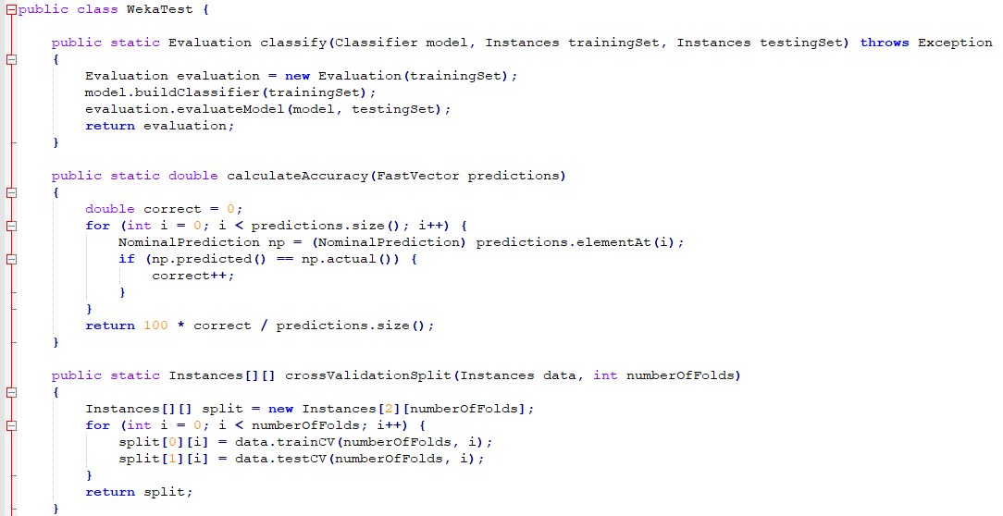
将给定的实例集按当前交叉验证的轮次分割程training和testing sets

Slide 30
初始化分类器
在for循环中依次测试各个分类器

Slide 31
trainingSplits.length即为交叉验证的轮次总数
对每一轮次的partition，使用当前分类器（model[j]）进行分类
Classify函数实现见slides第29页
结果存储在predictions中

Slide 32
最后计算各个轮次的平均准确率
calculateAccuracy函数实现见slides第29页

Slide 33
主要步骤
读入训练集
特征提取：分词和统计词频
分类器的训练
测试

Slide 34
基本步骤
从命令行第二个参数指定的路径打开TestingSetDir.txt
TestingSetDir.txt每行为一个测试章回的路径
读入后做分词和词频统计
用得到的特征值为Weka构建一个Instance
调用分类器分类

Slide 35
基本步骤
处理完全部测试文件之后将结果输出到一个文件
  命名为”[java19]HW2_学号.txt”
  每行一个数字，对应该次测试的分类结果
    0：红楼梦前80回
    1：红楼梦后40回
    2：三国演义

Slide 36
要求
  代码和编译好的.class文件发送至liutian@pku.edu.cn
  邮件题目为[java19]HW2_学号
  Due 4.28 23：59
  必须使用Weka
  可自己设计特征值
  分词器可任选
  如果使用除HanLP之外的分词器，请打包并提交可执行的jar包。
  准确度50%到70%，8分
  准确度70%以上，10分

